Slide 1








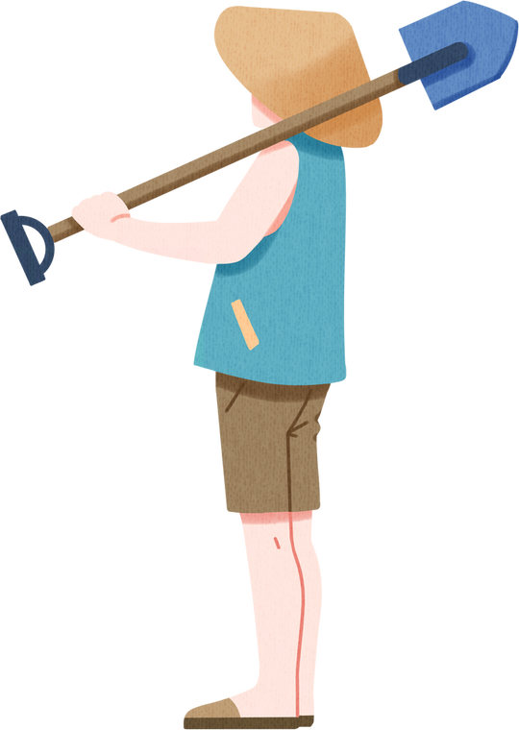
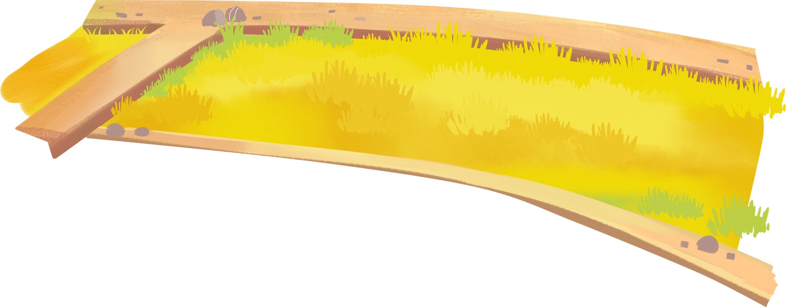



Slide 2

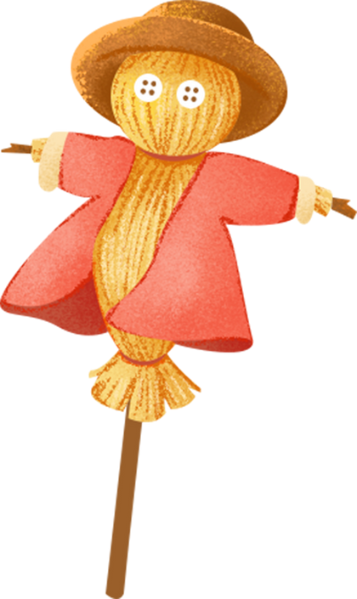

Slide 3
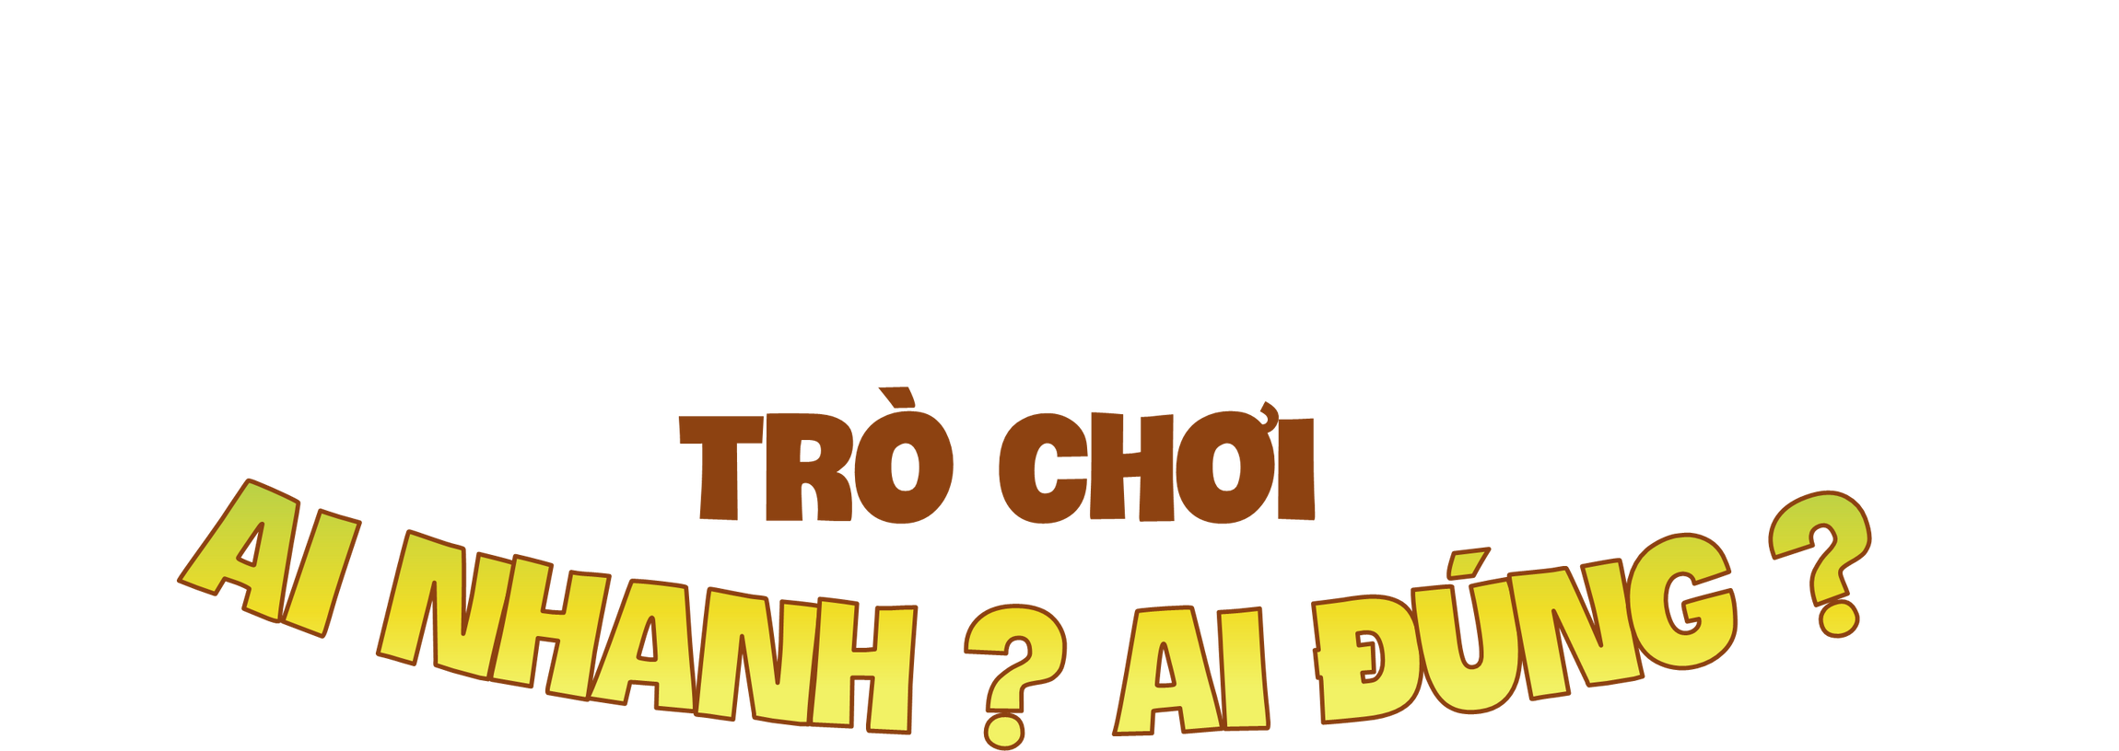
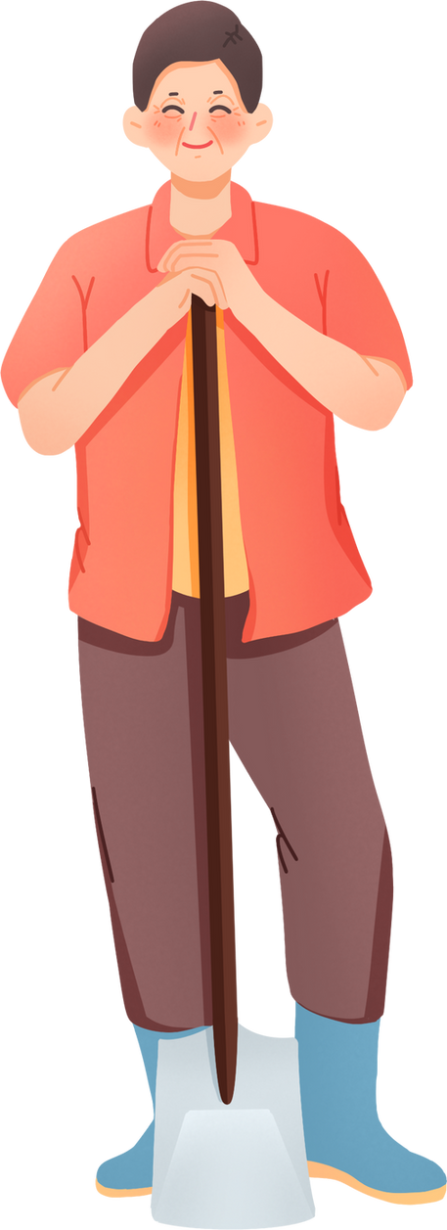

Luật chơi:
  GV đặt ra các câu nói trong đó có chứa các tổ hợp từ giống nhau.
  HS phát hiện tổ hợp từ giống nhau và đưa tay phát biểu. Ai đưa tay nhanh nhất sẽ giành quyền trả lời.

Slide 4
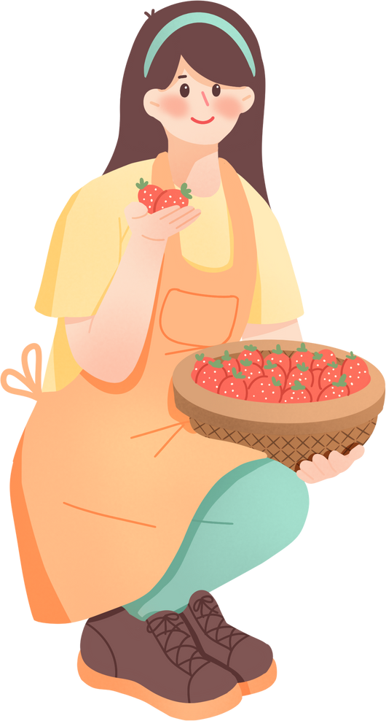

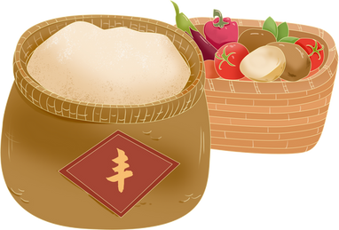
“Lan đi học đúng giờ và Nam cũng đi học đúng giờ?”

Slide 5
“Hùng thích chơi bóng đá và Hải cũng thích chơi bóng đá?”

Slide 7


Slide 8



1. Những từ in đậm trong mỗi câu sau được dùng để thay cho từ ngữ nào?
  Nắng vàng óng. Lúa cũng vậy.
  Cây tre này cao và thẳng. Các cây kia cũng thế.
  Cánh đồng vàng ruộm báo hiệu một vụ mùa bội thu. Đó là thành quả lao động vất vả, “một nắng hai sương” của các cô bác nông dân.

Slide 9

  Nắng vàng óng. Lúa cũng vậy.
=> Từ “vậy” được dùng để thay thế cho “vàng óng”; câu thứ hai được hiểu là “Lúa cũng vàng óng”.
b. Cây tre này cao và thẳng. Các cây kia cũng thế.
=> Từ “thế” được dùng để thay thế cho “cao và thẳng”; câu thứ hai được hiểu là “Các cây kia cũng cao và thẳng”.

Slide 10
c. Cánh đồng vàng ruộm báo hiệu một vụ mùa bội thu. Đó là thành quả lao động vất vả, “một nắng hai sương” của các cô bác nông dân.
=> Từ “đó” được dùng để thay thế cho toàn bộ câu thứ nhất ; câu thứ hai được hiểu là “Cánh đồng vàng ruộm báo hiệu một vụ mùa bội thu là thành quả lao động vất vả của các cô bác nông dân.”

Slide 11

Các từ được dùng để thay thế được gọi là đại từ thay thế.

Slide 12


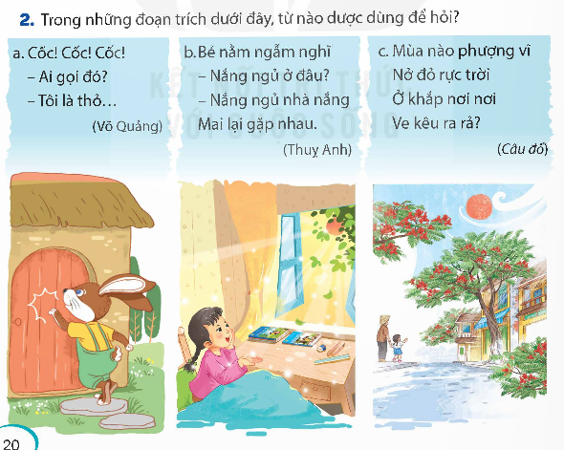
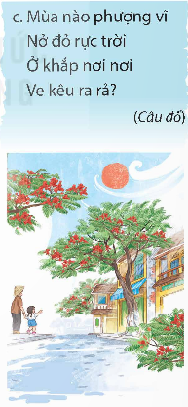
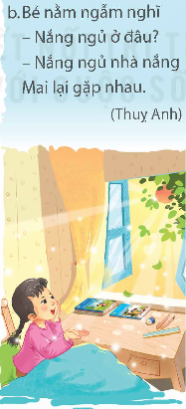
2. Trong những đoạn trích dưới đây, từ nào được dùng để hỏi?
a. Cốc! Cốc! Cốc!
- Ai gọi đó?
- Tôi là thỏ…
(Võ Quảng)
b. Bé nằm ngẫm nghĩ
- Nắng ngủ ở đâu?
- Nắng ngủ nhà nắng
Mai lại gặp nhau.
(Thụy Anh)
c. Mùa nào phượng vĩ
Nở đỏ rực trời
Ở khắp nơi nơi
Ve kêu ra rả?
(Câu đố)

Slide 13
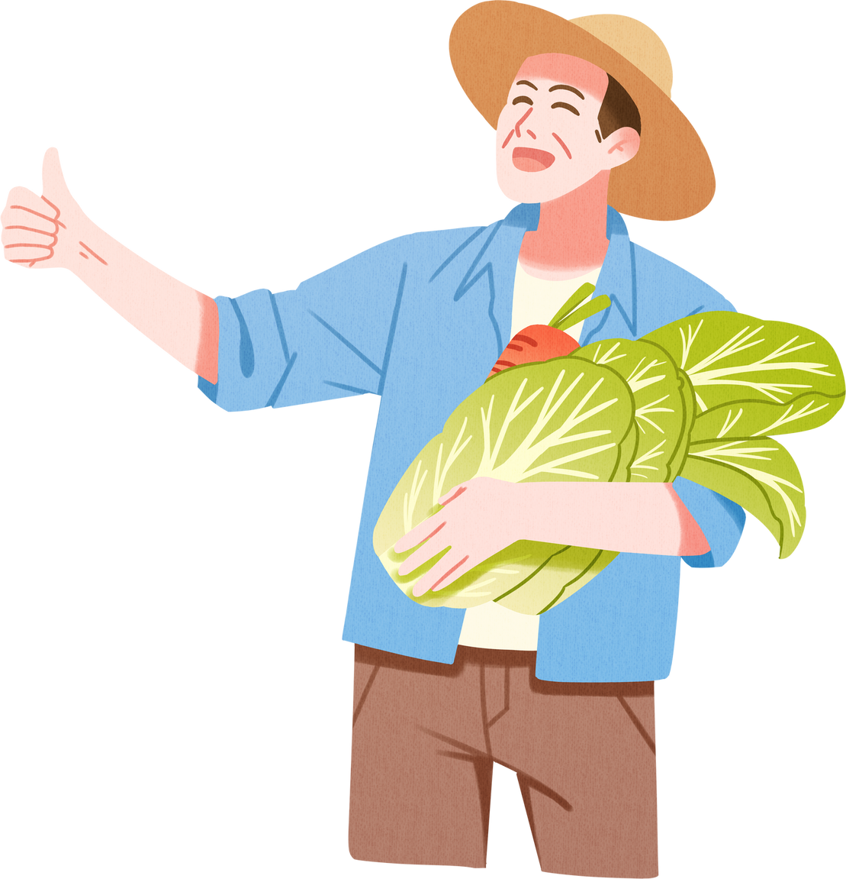
Từ dùng để hỏi phải nằm trong loại câu nào?
Dấu hiệu hình thức giúp ta nhận ra câu hỏi là gì?
Thảo luận nhóm đôi hoàn thành yêu cầu bài tập.

Slide 14

Chia sẻ kết quả
a. Cốc! Cốc! Cốc!
- Ai gọi đó?
- Tôi là thỏ…
(Võ Quảng)
b. Bé nằm ngẫm nghĩ
- Nắng ngủ ở đâu?
- Nắng ngủ nhà nắng
Mai lại gặp nhau.
(Thụy Anh)
c. Mùa nào phượng vĩ
Nở đỏ rực trời
Ở khắp nơi nơi
Ve kêu ra rả?
(Câu đố)
Từ “ai” (hỏi về người gõ cửa)
Từ “nào” (hỏi về mùa có hoa phượng nở và ve sầu kêu)
Từ “đâu” (hỏi về nơi ngủ của nắng)

Slide 15
Các từ dùng để hỏi sẽ được gọi là đại từ nghi vấn. Những từ này đi cùng với dấu hỏi chấm, giúp ta nhận diện rõ câu hỏi và mục đích hỏi.

Slide 16
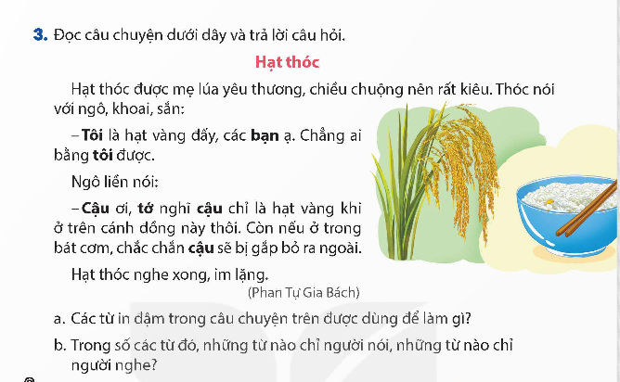

3. Đọc câu chuyện dưới đây và trả lời câu hỏi.
Hạt thóc
Hạt thóc được mẹ lúa yêu thương, chiều chuộng nên rất kiêu. Thóc nói với ngô, khoai, sắn:
- Tôi là hạt vàng đấy, các bạn ạ. Chẳng ai bằng tôi được.
Ngô liền nói:
- Cậu ơi, tớ nghĩ cậu chỉ là hạt vàng khu ở trên cánh đồng này thôi. Còn nếu ở trong bát cơm, chắc chắn cậu sẽ bị gắp bỏ ra ngoài.
Hạt thóc nghe xong, im lặng.
(Phan Tự Gia Bách)
  Các từ in đậm trong câu chuyện trên dùng để làm gì?
  Trong số các từ đó, những từ nào chỉ người nói, những từ nào chỉ người nghe?

Slide 17

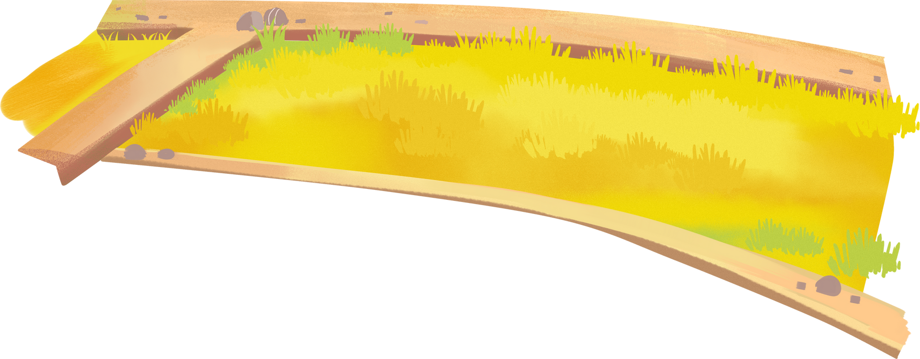
Chia sẻ kết quả
Hạt thóc
Hạt thóc được mẹ lúa yêu thương, chiều chuộng nên rất kiêu. Thóc nói với ngô, khoai, sắn:
- Tôi là hạt vàng đấy, các bạn ạ. Chẳng ai bằng tôi được.
Ngô liền nói:
- Cậu ơi, tớ nghĩ cậu chỉ là hạt vàng khu ở trên cánh đồng này thôi. Còn nếu ở trong bát cơm, chắc chắn cậu sẽ bị gắp bỏ ra ngoài.
Hạt thóc nghe xong, im lặng.
(Phan Tự Gia Bách)
b. Cặp xưng hô thứ nhất là tôi và bạn. Từ tôi được dùng để chỉ người nói, là hạt thóc. Từ bạn được dùng để chỉ người nghe, các bạn dùng để chỉ nhiều người nghe, là các cây ngô, khoai, sắn.
b. Cặp xưng hô thứ hai là tớ và cậu. Từ tớ được dùng để chỉ người nói, là ngô. Từ cậu được dùng để chỉ người nghe, là hạt thóc.
a. Các từ in đậm trong câu chuyện được dùng để xưng hô.
Các từ trên được gọi là
đại từ xưng hô.

Slide 18

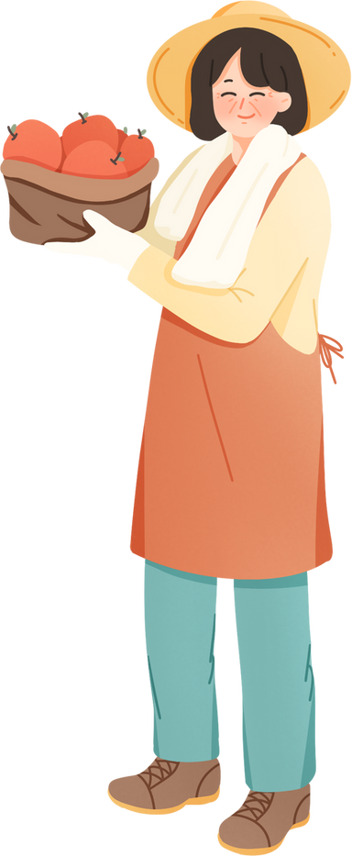
Đại từ là từ dùng để thay thế như thế, vậy, đó, này,… (đại từ thay thế), để hỏi như ai, gì, nào, sao, bao nhiêu, đâu,… (đại từ nghi vấn) hoặc để xưng hô như tôi, tớ, chúng tôi, chúng tớ, mày, chúng mày, chúng ta,… (đại từ xưng hô). Ngoài ra, trong tiếng Việt, có nhiều danh từ được dùng để xưng hô như ông, bà, bố, mẹ, anh chị, em, cháu, thầy, bạn,…

Slide 19


Slide 20

4. Đóng vai hạt thóc trong câu chuyện Hạt thóc, viết câu đáp lại lời của ngô, trong câu có sử dụng một đại từ.
Hạt thóc
Hạt thóc được mẹ lúa yêu thương, chiều chuộng nên rất kiêu. Thóc nói với ngô, khoai, sắn:
- Tôi là hạt vàng đấy, các bạn ạ. Chẳng ai bằng tôi được.
Ngô liền nói:
- Cậu ơi, tớ nghĩ cậu chỉ là hạt vàng khu ở trên cánh đồng này thôi. Còn nếu ở trong bát cơm, chắc chắn cậu sẽ bị gắp bỏ ra ngoài.
Hạt thóc nghe xong, im lặng.

Slide 21


Slide 22


Luật chơi:
  GV cho một bạn HS lên bảng chọn gói từ là các đại từ thay thế ( đó, đây, kia,…), đại từ xưng hô (tôi, bạn,…). GV sẽ lần lượt lấy từng từ để HS dùng cử chỉ, điệu bộ diễn tả từ đó cho các bạn dưới lớp quan sát.
  HS sẽ xung phong đoán từ đó. Nếu đoán sai thì gọi HS khác, nếu đoán đúng HS đó sẽ được tặng một tràng pháo tay thật lớn.

Slide 23


Slide 24


